Slide 1
נתונים – מושגי יסוד
שדה (Field): נתון אחד בעל משמעות.
דוגמאות: מספר תעודת זהות, שם, גובה.
מכיל סוג נתונים מוגדר, הקובע את השטח השמור עבורו בזכרון.
רשומה (Record): מאגדת כמה שדות בעלי קשר לוגי ביניהם.
דוגמאות: רשומת סטודנט, רשומת לקוח בבנק, רשומת פריט במלאי.
קובץ (File): מכיל את אוסף הרשומות מסוג מסויים.
דוגמאות: קובץ סטודנטים, קובץ עובדים.
מסד נתונים (Database): אוסף הקבצים המשמש עבור מערכת מידע בארגון.

Slide 2

ייצוג העולם במערכת מידע
העולם האמיתי | ייצוג במערכת מידע
ישות (אדם, מקום, מאורע) | רשומה
תכונה מאפיין או תיאור של הישות תכונה מזהה | שדה שדה מפתח
קבוצת ישויות דומות | קובץ

Slide 3
דוגמא
מס' סטודנט | שם משפחה | שם פרטי | שנת לידה | מס' טלפון
111111 | ישראלי | ישראל | 1980 | 2345678
222222 | יעקבי | יעקב | 1981 | 3456789
333333 | גיל | גילה | 1982 | 4567890
444444 | ששון | שמחה | 1981 | 5678901
רשומה: שורה עם פרטי הסטודנט
שדה: עמודה, תכונה
שדה מפתח: מס' סטודנט
קובץ: כל הטבלה

Slide 4
שדה מפתח
שדה הקיים בכל רשומה, המאפשר זיהוי חד ערכי של אותה רשומה.
משמש לשליפת נתונים, למיון ולעדכון.
יתכן מפתח שהוא שילוב של מספר שדות. לדוגמא:
מספר סטודנט | מספר קורס | ציון
111111 | 121212 | 89
111111 | 232323 | 73
222222 | 121212 | 81

Slide 5


מערכת לניהול מסד נתונים Data Base Management System DBMS
מערכת המטפלת בניהול מסד הנתונים, אחסון, שליפה ועדכון הנתונים ע"י יישומים שונים.
יישום א
מסד נתונים
מערכת לניהול מסד נתונים
יישום ב
יישום ג

Slide 6
דוגמא: מסד נתונים בבנק
מסד נתונים
יישום
משתמש
נתוני לקוחות
שם
מס' זהות
כתובת
# חשבון עו"ש
# חשבון חסכון
# חשבון השקעות
# הלוואה
מערכת
ת. חסכון
נתוני חסכונות
# חשבון חסכון
יתרה
מערכת ניהול
מסד נתונים
מערכת
הלוואות
נתוני הלוואות
# הלוואה
יתרה
נתוני השקעות
# חשבון השקעות
יתרה
מערכת
השקעות

Slide 7

עקרונות ניהול מסד נתונים
הפרדת הנתונים מהתכניות.
מניעת כפילות בנתונים.
גמישות
התאמת מבנה הנתונים לגדלים שונים של ארגון (scalability).
התאמה לשינויים שחלים בארגון.
פתרונות לגיבוי והתאוששות.
אמינות ושלמות הנתונים – ע"י בדיקות סבירות ותקינות.
אבטחת מידע – ע"י מערכת הרשאות.
שיתוף נתונים בו זמנית בין יישומים שונים.
תיעוד מרכזי ומשולב ע"י מילון נתונים.
תמיכה ביצירת שאילתות ודו"חות.

Slide 8
מודלי נתונים לוגיים
המודל הטבלאי (Relational)
הצגת נתונים ע"י טבלאות, המקיימות יחסי גומלין באמצעות מאפיינים משותפים.
כל טבלה נקראת יחס (Relation), והיא קושרת מאפיינים של ישויות.
מאפיינים זהים בשתי טבלאות מהווים קשר ביניהן.
שליפת מידע ע"י שאילתות – שפת SQL.

Slide 9
Structured Query Language (SQL)
שפה סטנדרטית ליצירת שאילתות בבסיסי נתונים טבלאיים.
כוללת פקודות פשוטות המתייחסות לטבלאות ולשדות
Select – בחירת העמודות
From – הגדרת הטבלאות הרלבנטיות
Where – הגדרת התנאים לשליפת הנתונים
דוגמאות:
שאילתת SQL לשליפת הציונים בקורס 121212.
איך ישלפו שמות הסטודנטים הלומדים אצל מרצה ששמו הפרטי X?

Slide 10
מילון נתונים Data Dictionary
תיעוד של הגדרות מבנה הנתונים:
עבור כל נתון
שם (כותרת)
תיאור
שימוש
סוג (מספר, טקסט...) וגודל שדה
קישור לנתונים אחרים (מקור) או חוקי גזירה
מגבלות על ערכים אפשריים
חוקי קיום (הכרחי / רשות)
לשם מה נחוץ מילון הנתונים?

Slide 11
מחסן נתונים (Data WarehousE)
מאחסן נתונים ממקורות שונים
מערכות תפעוליות שונות
נתונים היסטוריים
נתונים ממקורות חיצוניים
הנתונים מועתקים אליו על בסיס תקופתי.
מאפשר פעולות שליפה וניתוח של הנתונים המאוחדים.
הקמת מחסן נתונים כוללת
זיהוי הנתונים הדרושים ומקורותיהם
בניית מודל ופורמט אחיד לנתונים, ופרוצדורת מעבר מהפורמט המקורי.

Slide 12
דוגמא
בארגון יש מערכת ניהול קשרי לקוחות (CRM), מערכת הנהלת חשבונות, ומערכת ERP המטפלת בניהול השוטף.
מנהל שיווק מחליט לבדוק את אמצעי התשלום בהם משתמשים הלקוחות.
מנהל תפעול חושד באיכות התחזיות אותן הוא מקבל מהשיווק – רוצה לראות האם בעבר נלקחו מבצעים מתוכננים בחשבון לצורך התחזית.
מנהל כספים רוצה לנתח שימוש בחשמל ע"י המחלקות.

Slide 13
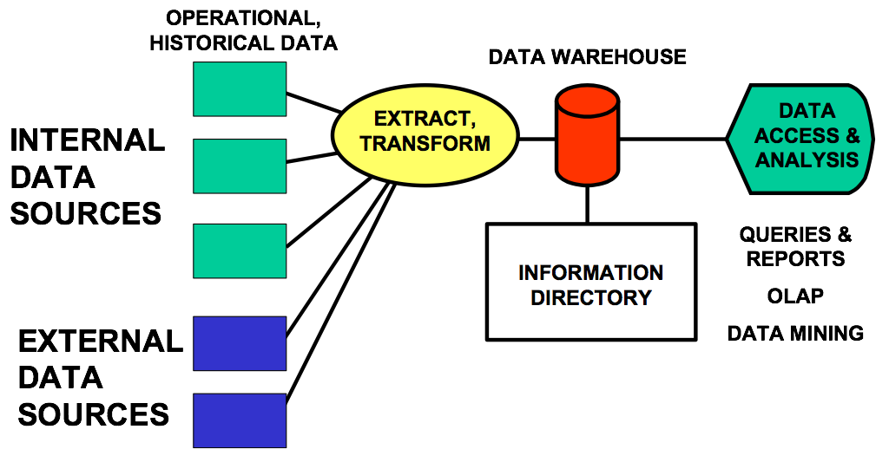
מחסן נתונים וסביבתו

Slide 14
כריית נתונים (Data Mining)
ניתוח כמות גדולה של נתונים לצורך גילוי מגמות וחוקיות, כאשר אין הנחה מוקדמת לגבי הממצאים.
דוגמאות:
מציאת קשר בין מאפיינים דמוגרפיים של לקוחות, דפוסי צריכת מוצרים קיימים ופוטנציאל לרכישת מוצרים חדשים.
ניתוח הרגלי גלישה של מבקרים באתר לצורך שיפור והתאמה אישית.
ניתוח נתוני אבטחת איכות לצורך גילוי גורמים לייצור מוצרים פגומים (חומרים, מחזוריות במכונה…).

Slide 15
ERD
ישויות (Entity)
קשרים (Relationship)
יחסי ריבוי (Cardinality, Multiplicity): 1, M, N
תכונות (Attributes)

Slide 16
סוגי קשרים
יחיד ליחיד:
1
נשוי ל
1
אשה
גבר
יחיד לרבים:
אוניברסיטה
1
M
לומד ב
סטודנט
רבים לרבים:
N
רשום ל
M
קורס
סטודנט

Slide 17
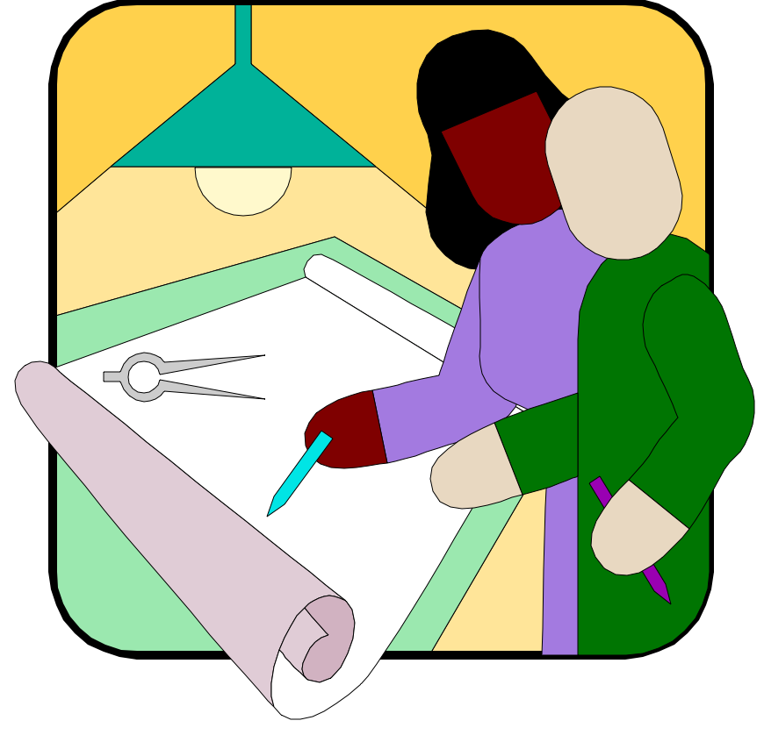
תכן מבנה נתונים טבלאי בעזרת ERD
בניית דיאגרמת ERD.
זיהוי הישויות הרלבנטיות.
זיהוי ואפיון הקשרים בין הישויות.
זיהוי התכונות של כל ישות ותכונת המפתח.
הגדרת טבלה לכל ישות ושדה לכל תכונה.
ייצוג הקשרים בין הישויות.

Slide 18
ייצוג הקשרים בין הישויות
קשר 1:1 –
הוספת מפתח אחת הישויות כתכונה של הישות השניה.
דוגמא: מספר זהות בן הזוג הוא תכונה של אזרח.
קשר 1:M –
הוספת מפתח הישות בצד היחיד כתכונה של הישות בצד הרבים.
דוגמא: אוניברסיטה היא תכונה של הסטודנט.
קשר M:N –
יצירת טבלה חדשה עם שני מפתחות, שהם מפתחות שתי הישויות (בטבלה יכולות להיות תכונות נוספות)
דוגמא: ציון הוא תכונה של הקשר סטודנט-קורס.

Slide 19

דוגמא
אוניפיץ היא אוניברסיטה קטנה, המעוניינת בניהול נתוני הסטודנטים, רישומם לקורסים וציוניהם.
זאת כדי להפיק דו"חות קורסים וציונים לסטודנטים ולמזכירויות החוגים, ודו"חות סטודנטים רשומים לכל קורס. באוניפיץ לא קיימים מסלולים רב-חוגיים.

Slide 20
דוגמא: ERD
1
M
שייך ל
חוג
M
סטודנט
מס' חוג
שם
כתובת
רשום ל
מס' סטודנט
N
שם פרטי
ציון
משפחה
קורס
סמסטר
טלפון
שם
מס' קורס

